Slide 1
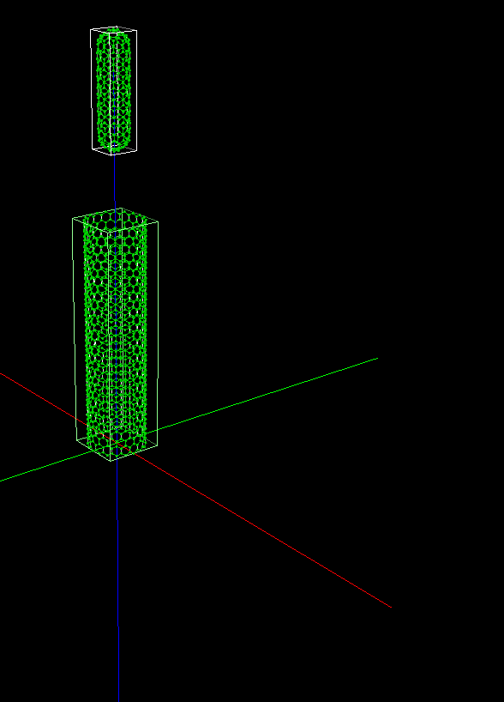
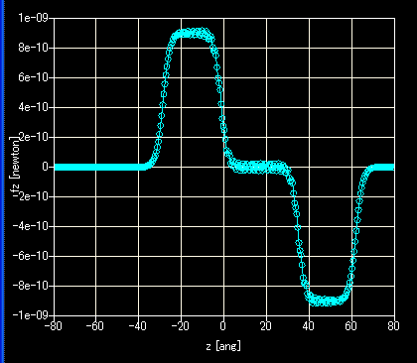
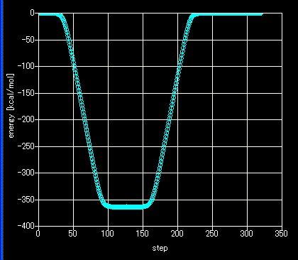
【MD】細いCNT探針を太いCNT試料の内部に差し込んで、フォース・カーブを測定する
Tip: capped SWCNT
Diameter: 7.8 Å
Height: 29.1 Å
(1)
(5)
(5)
(4)
(3)
(2)
(1)
(2)
(4)
Sample: SWCNT
Diameter: 15.6 Å
Height: 62.1 Å
(3)
フォースカーブ。
横軸は探針モデルの底部のz座標、縦軸はz軸上向きを正として探針が受ける力を表す。
エネルギーの変化。
横軸はシミュレーションのステップ数、縦軸は系のエネルギーを表す。
（１）細いCNTと太いCNTとの間に相互作用がない領域。
（２）細いCNTが太いCNTに入り込んでいく領域。
（３）細いCNTが太いCNTに完全に包まれ、筒の内部を移動している領域。
（４）細いCNTが太いCNTから出て行く領域。
（５）細いCNTと太いCNTとの間に相互作用がない領域。
（２）と（４）では力の向きが逆転している。どちらの場合も細いCNTを太いCNTへ引き入れようとする力が働いている。つまり、細いCNTが太いCNTの内部に存在するほうがエネルギー的に安定であることを意味している。
（３）の領域では、細いCNTが筒の内部を移動している間、探針が受けるz方向の力が非常に小さい。つまり、筒の内部にいる限りz方向には自由に動きやすいことを意味している。
Notes:
MD_ForceCurve_Inorganic_002

